Slide 1

Aula 09
x1
Redes Neurais
Do modelo linear ao MLP
x2
ŷ
Neurônios como peças de LEGO: entradas, camadas, Feed Forward, erro, Backpropagation e funções de ativação.
x3
x4
Professor Miguél Suares
UNIP • GTI – Oferta 2026 • Gestão e Análise de Dados

Slide 2
AGENDA
Da regressão linear às redes neurais
1 Modelo linear → neurônio
2 Múltiplas entradas e camadas
3 Feed Forward Network
4 Erro, Gradiente Descendente e Backpropagation
5 XOR e o limite da linearidade
6 Funções de ativação: ReLU e Softmax
7 MLP totalmente conectada
8 CIFAR-10: gatos × cachorros
Professor Miguél Suares
2
UNIP • GTI – Oferta 2026 • Gestão e Análise de Dados

Slide 3
1 • PONTO DE PARTIDA
O modelo linear que já conhecemos
y = w·x + b
y = w·x + b
Exemplo
y = 2x + 10
x = entrada
w = peso
b = bias (intercepto)
y = saída
Se x = 20, então y = 50.
Ideia-chave: o peso w controla quanto a entrada influencia a saída.
Professor Miguél Suares
3
UNIP • GTI – Oferta 2026 • Gestão e Análise de Dados

Slide 4
1 • DO MODELO AO NEURÔNIO
E se tivermos várias entradas?
O mesmo raciocínio linear pode combinar várias informações.
x₁ • idade
Σ wᵢxᵢ + b
saída
x₂ • renda
x₃ • compras
Cada entrada possui seu próprio peso.
O neurônio combina todas elas em uma única saída.
Professor Miguél Suares
4
UNIP • GTI – Oferta 2026 • Gestão e Análise de Dados

Slide 5
1 • DO MODELO AO NEURÔNIO
Perceptron e o Teorema da Convergência -
O mesmo raciocínio linear pode combinar várias informações. Rosenblatt (1962); Block (1962); Minsky et al. (1969); Hornik et al. (1989); Barron et al. (1993)
x₁
Neurônio
y = w₁ (X_{1,2,3}) + b
x₂
xₘ
Cada entrada possui seu próprio peso.
O neurônio combina todas elas em uma única saída.
Professor Miguél Suares
4
UNIP • GTI – Oferta 2026 • Gestão e Análise de Dados

Slide 6
Neurônio
“W” – todos os pesos w vão criar uma espécie “resultante de pesos” .
Camada 1 (L₁)
Dimensionalidade da entrada
y₁¹ = w₁ (x_{1,2,3}) + b
Camada 2 (L₂)
x₁
y₁¹
z₁ = w₄ (y_{1,2,3}) + b
z₁
Layer 3
(output layer)
idade
y₂¹
y₂¹ = w₂ (x_{1,2,3}) + b
y₃¹
ȳ = w (z_{1,2}) + b
x₂
renda
y₁¹
y₂¹
z₂ = w₅ (y_{1,2,3}) + b
z₂
xₘ
y₃¹ = w₃ (x_{1,2,3}) + b
y₃¹
Compras

Slide 7
1 • DO MODELO AO NEURÔNIO
O neurônio como uma peça de LEGO
x1
PEÇA LEGO
z = Σ wᵢxᵢ + b
y
x2
x3
Rede neural = muitos pequenos modelos conectados.
Professor Miguél Suares
5
UNIP • GTI – Oferta 2026 • Gestão e Análise de Dados

Slide 8
2 • CAMADAS
Vários neurônios lado a lado formam uma camada
x1
w1
Cada neurônio tem
seus próprios pesos.
Todos recebem as
entradas da camada
anterior.
x2
w2
x3
w3
x4
w4
Camada de entrada
Camada de neurônios
Professor Miguél Suares
6
UNIP • GTI – Oferta 2026 • Gestão e Análise de Dados

Slide 9
2 • CAMADAS
Conectando as peças: nasce a rede
Profundidade = número de transformações/camadas percorridas.
Entrada
Oculta 1
Oculta 2
Saída
Professor Miguél Suares
7
UNIP • GTI – Oferta 2026 • Gestão e Análise de Dados

Slide 10
3 • FEED FORWARD
A informação anda para frente
FEED FORWARD →
ENTRADA
CAMADA 1
CAMADA 2
SAÍDA
Durante a previsão, cada camada usa a saída da camada anterior.
Professor Miguél Suares
8
UNIP • GTI – Oferta 2026 • Gestão e Análise de Dados

Slide 11
3 • FEED FORWARD
Cada camada cria uma nova representação
PIXELS
PADRÕES
CARACTERÍSTICAS
CLASSE
A rede transforma os dados passo a passo.
Cada camada aprende uma representação interna útil para a tarefa.
Professor Miguél Suares
9
UNIP • GTI – Oferta 2026 • Gestão e Análise de Dados

Slide 12
4 • APRENDIZADO
A rede começa sem saber a resposta – Rede sem treino
IMAGEM
🐱
classe correta: GATO
REDE
pesos ainda
não ajustados
PREVISÃO
🐶
CACHORRO
esperado ≠ previsto → existe ERRO
Professor Miguél Suares
10
UNIP • GTI – Oferta 2026 • Gestão e Análise de Dados

Slide 13
4 • APRENDIZADO
A função de perda (Loss) mede o erro
CORRETO
Gato = 1
Cachorro = 0
REDE
Gato = 0,30
Cachorro = 0,70
LOSS / ERRO
Quanto maior a diferença entre o esperado e o previsto, maior a perda.
Professor Miguél Suares
11
UNIP • GTI – Oferta 2026 • Gestão e Análise de Dados

Slide 14
4 • APRENDIZADO
Gradiente Descendente: descer a montanha do erro
ERRO
Ideia intuitiva:
1. medir o erro
2. descobrir uma direção
3. alterar os pesos
4. repetir
w_novo = w_antigo − η · gradiente
PESOS
Professor Miguél Suares
12
UNIP • GTI – Oferta 2026 • Gestão e Análise de Dados

Slide 15
4 • APRENDIZADO
Backpropagation: o erro volta pela rede
FEED FORWARD →
Entrada
w₁
w₂
Oculta 1
Oculta 2
Saída
Atualiza
peso1
Atualiza
peso2
← BACKPROPAGATION
ERRO
O backpropagation calcula como cada peso contribuiu para o erro.
Professor Miguél Suares
13
UNIP • GTI – Oferta 2026 • Gestão e Análise de Dados

Slide 16
4 • APRENDIZADO
A rede aprende fazendo duas viagens
1
Feed Forward
O que eu respondo?
2
Loss / Erro
Quanto eu errei?
3
Backpropagation
Quais pesos contribuíram?
4
Gradiente Descendente
Quanto devo ajustar?
Professor Miguél Suares
14
UNIP • GTI – Oferta 2026 • Gestão e Análise de Dados

Slide 17
5 • LIMITE DA LINEARIDADE
Empilhar modelos lineares ainda produz um modelo linear
f(x) = 2x + 1
g(f) = 3f + 2
g(x)=6x+5
linear + linear + linear = linear
Sem não linearidade, aumentar a quantidade de camadas não resolve essa limitação.
Professor Miguél Suares
15
UNIP • GTI – Oferta 2026 • Gestão e Análise de Dados

Slide 18
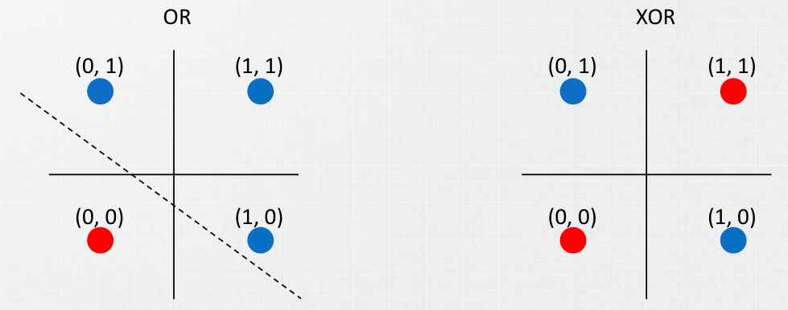
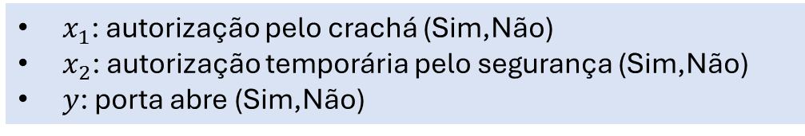
5 • XOR
O problema que uma única fronteira linear não resolve
$x_{1}$: autorização pelo crachá (Sim,Não)
$x_{2}$: autorização temporária pelo segurança (Sim,Não)
$y$: porta abre (Sim,Não)
se nenhuma autorização existe, não abre;
se exatamente uma autorização existe, abre;
se as duas aparecem ao mesmo tempo, o sistema interpreta como situação inconsistente e bloqueia.
x₁
x₂
XOR
0
0
0
0
1
1
1
0
1
1
1
0
Não existe uma única reta que separe perfeitamente as duas classes.
Professor Miguél Suares
16
UNIP • GTI – Oferta 2026 • Gestão e Análise de Dados

Slide 19
6 • FUNÇÕES DE ATIVAÇÃO
A solução: introduzir não linearidade
z = Σ wᵢxᵢ + b
σ(z)
saída
A função de ativação “quebra” a linearidade.
Agora várias camadas podem construir fronteiras de decisão muito mais complexas.
Professor Miguél Suares
17
UNIP • GTI – Oferta 2026 • Gestão e Análise de Dados

Slide 20
Camada 1 (L₁)
Activation (σ)
Dimensionalidade da entrada
y₁¹ = w₁ (x_{1,2,3}) + b
Camada 2 (L₂)
x₁
z₁ = w₄ (y_{1,2,3}) + b
z₁
Camada 3
(output layer)
y₂¹ = w₂ (x_{1,2,3}) + b
ȳ = w (z_{1,2}) + b
x₂
z₂ = w₅ (y_{1,2,3}) + b
z₂
xₘ
y₃¹ = w₃ (x_{1,2,3}) + b
Activation (σ)

Slide 21
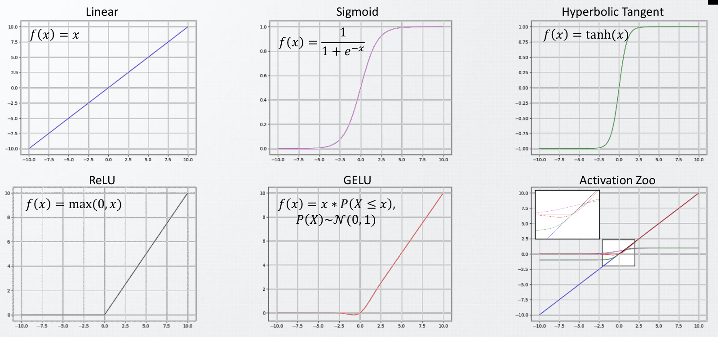
6 • FUNÇÕES DE ATIVAÇÃO
Professor Miguél Suares
18
UNIP • GTI – Oferta 2026 • Gestão e Análise de Dados

Slide 22
6 • FUNÇÕES DE ATIVAÇÃO
Softmax: transformando saídas em probabilidades
Saídas brutas
Probabilidades
Gato 4,2
Gato 88%
Cachorro 1,7
Softmax
Cachorro 9%
Avião −0,8
Avião 1%
Carro 0,4
Carro 2%
ReLU: camadas ocultas • Softmax: saída multiclasse
Professor Miguél Suares
19
UNIP • GTI – Oferta 2026 • Gestão e Análise de Dados

Slide 23
7 • MLP
Multi-Layer Perceptron
MULTI
várias
LAYER
camadas
PERCEPTRON
neurônios
MLP = rede com múltiplas camadas de neurônios.
Em uma camada totalmente conectada, cada neurônio recebe as saídas de todos os neurônios da camada anterior.
Professor Miguél Suares
20
UNIP • GTI – Oferta 2026 • Gestão e Análise de Dados

Slide 24
7 • MLP
Fully Connected: todos com todos
Cada conexão possui um peso aprendível.
Entrada
Dense
Saída
Professor Miguél Suares
21
UNIP • GTI – Oferta 2026 • Gestão e Análise de Dados

Slide 25
8 • CIFAR-10
Imagens pequenas, mas milhares de entradas
IMAGEM RGB
32 × 32 pixels
3 canais
FLATTEN
32 × 32 × 3
= 3072
MLP
3072
entradas
Importante: “32” é a largura/altura da imagem; a MLP recebe 3072 valores após o Flatten.
Professor Miguél Suares
22
UNIP • GTI – Oferta 2026 • Gestão e Análise de Dados

Slide 26
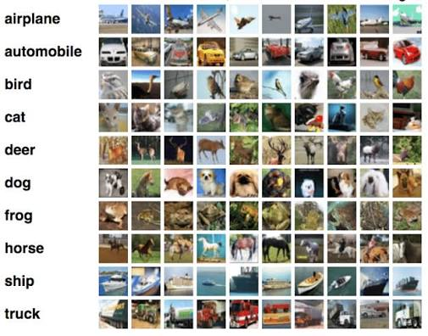
8 • CIFAR-10
Imagens pequenas, mas milhares de entradas
CIFAR-10
10.000 IMAGENS
32 PIXELS
10 CLASSES DE OBJETOS
CADA PIXEL – 8 BITS
3 CORES - RGB
Professor Miguél Suares
22
UNIP • GTI – Oferta 2026 • Gestão e Análise de Dados

Slide 27
8 • CIFAR-10
Exemplo: classificar GATO × CACHORRO
A MLP aprende os pesos durante o treinamento.
Imagem
32×32×3
Flatten
3072
Dense
128
ReLU
Dense
64
ReLU
Dense
2
Softmax
🐱 GATO
🐶 CACHORRO
Professor Miguél Suares
23
UNIP • GTI – Oferta 2026 • Gestão e Análise de Dados

Slide 28
8 • TREINAMENTO
O ciclo completo de aprendizado
2
Feed Forward
3
Previsão
1
Imagem
4
Erro
6
Atualiza pesos
5
Backprop
Treinar = repetir esse ciclo muitas vezes.
Professor Miguél Suares
24
UNIP • GTI – Oferta 2026 • Gestão e Análise de Dados

Slide 29
RESUMO
Da reta à rede neural
1
Neurônio
combina várias entradas com pesos
2
Camada
organiza vários neurônios
3
Feed Forward
leva a informação até a saída
4
Loss
mede o erro da previsão
5
Backpropagation
leva a informação do erro para trás
6
Gradiente Descendente
ajusta os pesos
7
Ativação
introduz não linearidade
8
MLP
combina várias camadas totalmente conectadas
Professor Miguél Suares
25
UNIP • GTI – Oferta 2026 • Gestão e Análise de Dados

Slide 30
FECHAMENTO
A ideia central
Uma rede neural é uma composição de pequenos modelos.
As funções de ativação permitem que essa composição aprenda relações NÃO LINEARES.
Feed Forward prevê • Erro avalia • Backpropagation informa • Gradiente Descendente ajusta
Professor Miguél Suares
26
UNIP • GTI – Oferta 2026 • Gestão e Análise de Dados

Slide 31
LABORATÓRIO
Próximo passo: implementar uma MLP em Python
Objetivo
• carregar CIFAR-10
• selecionar gato e cachorro
• normalizar pixels
• Flatten
• Dense + ReLU
• Softmax
• treinar e testar
Perguntas para observar
• O erro diminui?
• A acurácia aumenta?
• Treino ≠ teste?
• O que muda ao aumentar neurônios?
• O que acontece sem ReLU?
A teoria termina aqui. Agora vamos observar a rede aprendendo.
Professor Miguél Suares
27
UNIP • GTI – Oferta 2026 • Gestão e Análise de Dados

